Slide 1


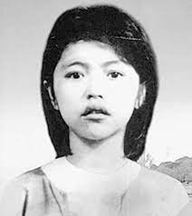






1
1
2
VÒNG 2: VƯỢT CHƯỚNG NGẠI VẬT
2
5
5
3
3
4
4
Câu 2: Khu di tích lịch sử nổi tiếng nào thuộc địa phận tỉnh Bà Rịa Vũng Tàu?
Câu 3: Tiểu đoàn 307 chủ lực đầu tiên của quân đội ta trên chiến trường Nam Bộ ra đời và hoạt động trong cuộc kháng chiến nào?
Câu 4: Chính phủ, Ban Thường trực Quốc hội và ủy ban Liên Việt toàn quốc phát động phong trào sản xuất, tiết kiệm và đợt thi đua sản xuất, lập công, đề cao chiến sĩ vào năm nào?
Câu 5: Nơi an nghỉ của nhiều nhà yêu nước thuộc địa phận huyện Côn Đảo?
Câu 1: Tổ chức nào được giao nhiệm vụ phá cuộc mít tinh kỷ niệm Quốc khánh Pháp (14/7/1948)?

Slide 2

Đáp án: Câu 1
Đội Công an xung phong quận Đất Đỏ
HẾT GIỜ

Slide 3

Đáp án: Câu 2
CÔN ĐẢO
HẾT GIỜ

Slide 4
Đáp án: Câu 3
Kháng chiến chống thực dân Pháp (1945-1954)
HẾT GIỜ

Slide 5
Đáp án: Câu 4
Năm 1952
HẾT GIỜ

Slide 6
Đáp án: Câu 5
Nghĩa Trang Hàng Dương
HẾT GIỜ

